Slide 1
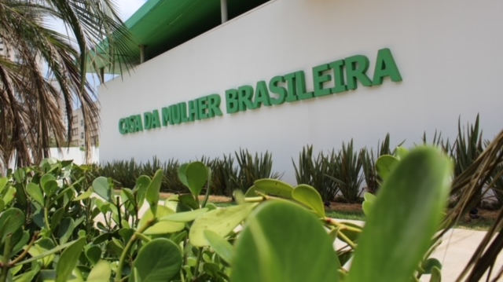
Inaugurada em 11 de novembro de 2019

Slide 2
CASA DA MULHER BRASILEIRA
Uma política pública contra a fragmentação institucional
Origem
Como funciona
Eixo do Programa Mulher: Viver sem Violência (2013), hoje regido pelo Decreto n.º 11.431/2023, em cumprimento ao art. 8º da Lei Maria da Penha.
Funciona 24 horas por dia, 7 dias por semana
Atende brasileiras e estrangeiras em situação de violência
Propósito
Unidade de São Paulo tem competência nacional
Reduzir a fragmentação institucional e evitar a revitimização decorrente da "rota crítica" — a peregrinação da vítima entre serviços que, por si só, já leva muitas a desistir de pedir ajuda.
Registro de boletim de ocorrência e pedido de medida protetiva no mesmo local, mesmo sem BO prévio
Plataforma UNA integra dados e evita repetição da história pela vítima
13

Slide 3
Tudo sob o mesmo teto
Serviços especializados acessíveis em um único equipamento, evitando a peregrinação da vítima entre instituições.
Ministério Público
Tribunal de Justiça
Defensoria Pública
1
2
3
Delegacia de Defesa da Mulher
Instituto Médico Legal
Guarda Civil Metropolitana
4
5
6
Abrigo temporário
Atendimento psicossocial e mobilidade protegida
Programas de autonomia econômica
7
8
9
15

Slide 4
Fatores de Risco — Sinais de Alerta para Feminicídio
A presença de múltiplos fatores indica risco iminente — avalie a cada atendimento
RISCO ALTO
RISCO MÉDIO
ATENÇÃO
Ameaças de morte
Ciúme extremo
Filhos de outra relação
Agressor ameaçou matar a vítima ou filhos
Comportamento controlador e possessivo
Conflitos sobre guarda e paternidade
Acesso a armas
Uso de álcool/drogas
Violência na gestação
Possui ou tem acesso a arma de fogo
Abuso de substâncias pelo agressor
Agressões durante a gravidez
Estrangulamento
Histórico de violência
Desemprego do agressor
Episódio anterior de sufocamento
Ocorrências anteriores, MPUs descumpridas
Crise financeira como gatilho
Separação recente
Isolamento da vítima
MPU descumprida
Pós-separação: período de maior risco
Sem rede de apoio familiar ou social
Agressor ignorou medidas anteriores

Slide 5
Dinâmica da Violência Doméstica — Ciclo da Violência
A violência doméstica é crônica, cíclica e praticada por alguém do convívio íntimo da vítima.
1
2
3
4
Acúmulo de Tensão
Explosão
Lua de Mel
Reconciliação
▶
▶
▶
Gestos de controle, ciúme e críticas constantes. A vítima tenta apaziguar o agressor.
Agressão física, psicológica, sexual ou patrimonial. Episódio de maior perigo.
Arrependimento, pedidos de perdão e promessas de mudança. Vínculo emocional é reforçado.
Retorno à aparente normalidade. Tensão recomeça — o ciclo se repete, em geral com escalada de gravidade.
O agressor ataca as bases de sustentação da vítima: trabalho, autonomia financeira, amigos e autoestima — tornando-a progressivamente mais vulnerável.

Slide 6
Por Que as Vítimas Ficam em Silêncio?
Não é verdade que a vítima não sai de uma relação abusiva porque não quer ou porque 'gosta de sofrer'. A violência aniquila sua capacidade de agir.
Emocionais
Sociais
Práticas
Medo de romper a relação
Vergonha e baixa autoestima
Acreditar que será a última vez
Inversão de culpa pelo agressor
Pressão para preservar a família
Medo de discriminação e julgamento
Sentimento de isolamento e solidão
Não se reconhecer como vítima
Dependência econômica do agressor
Preocupação com a guarda dos filhos
Descrença na Justiça
Desconhecimento de direitos e da rede de apoio

Slide 7
Feminicídio — Dados 2025 (FBSP, 2026)
FBSP 2026
1.568 vítimas de feminicídio em 2025 — alta de 4,7% | 13.703 mulheres assassinadas desde 2015
62,6%
66,3%
97,3%
das vítimas eram negras
mortas dentro de casa
assassinadas por homens
59,4%
50%
48,7%
mortas pelo companheiro ou ex
tinham entre 30 e 49 anos
mortas por arma branca

Slide 8
MPU e Feminicídio — A Brecha Protetiva (FBSP, 2026 · 16 UFs · 1.127 casos)
13,1%
86,9%
das vítimas tinham MPU vigente no momento do crime
das vítimas NÃO tinham MPU no momento da morte
148 mulheres assassinadas mesmo com proteção judicial ativa
SP: 21,7% · Acre: 25% · MG: 16,7%
Ausência reflete barreiras no acesso à rede — não apenas falta de denúncia. Rota Crítica (Sagot, 2000)
A MPU é necessária mas não suficiente. Monitoramento ativo, tecnologia e presença da rede socioassistencial são indispensáveis.

Slide 9
Medidas Protetivas de Urgência — Fundamentos (Arts. 18–19 LMP)
Visam cessar ameaça ou lesão à integridade física, moral, psicológica ou patrimonial. São exemplificativas — o art. 22 diz 'entre outras'.
IMEDIATA
INDEPENDENTE
CUMULÁVEL
PERMANENTE
Art. 18
Art. 19 §5º
Art. 19 §2º
Art. 19 §6º
O juiz decide em até 48 horas após o pedido
Não exige registro de B.O. nem ação penal
Medidas podem ser aplicadas de forma conjunta
Enquanto existir risco para a vítima
Descumprimento — Art. 24-A (Lei 14.994/2024):
Reclusão de 2 a 5 anos + multa. Descumprimento também autoriza prisão preventiva.
Exemplos de MPU atípicas: proibição de publicar sobre a vítima em redes sociais · remoção de câmeras do agressor · bloqueio de contas digitais da vítima

Slide 10
O Que o Juiz Pode Determinar — Arts. 22, 23 e 24 da LMP
AO AGRESSOR — Art. 22
À OFENDIDA — Arts. 23 e 24
Suspensão do porte de armas de fogo
Afastamento do lar e proibição de aproximação (com distância mínima)
Proibição de contato por qualquer meio de comunicação
Restrição ou suspensão de visitas aos filhos menores
Programas obrigatórios de reeducação e acompanhamento psicossocial
Monitoração eletrônica — Lei 15.383/2026
Recondução ao domicílio após saída do agressor
Afastamento do lar sem perda de bens, guarda ou pensão
Separação de corpos
Matrícula escolar dos filhos — independe de vagas
Auxílio-aluguel por até 6 meses — Lei 14.674/2023
Proteção patrimonial e restituição de bens subtraídos
A autoridade judicial pode aplicar as medidas de forma isolada ou cumulativa. A palavra da vítima tem valor probatório.

Slide 11
Monitoração Eletrônica — Lei 15.383/2026
Agressor monitorado com alerta automático simultâneo à vítima e à unidade policial mais próxima ao romper o perímetro.
01
Decisão Judicial
02
Instalação e Perímetro
03
Alerta Automático
Juiz determina a medida. Em municípios sem sede de comarca, o Delegado pode aplicar e comunicar o juiz em até 24h.
Define-se área de exclusão ao redor da residência, trabalho e rotas habituais da vítima. Agressor é instruído sobre as zonas proibidas.
Ao romper o perímetro, disparo simultâneo para a vítima e a PM mais próxima — em tempo real, sem depender de ligação da vítima.
PRIORIDADE:
Obrigatória quando há descumprimento de MPU anterior ou risco iminente. Decisão que não a aplicar deve ser expressamente fundamentada (Arts. 22 §§6º e 9º).

Slide 12
Programa Guardiã Maria da Penha
Visitas Periódicas
Proteção ativa por visitas domiciliares periódicas
Agentes visitam a mulher em horários variados para verificar o cumprimento das medidas e identificar novas ameaças antes que escalem.
Canal Direto de Contato
Integra tecnologia e presença humana. A confiança construída com a mulher não é replicável por tecnologia — Guardiã e monitoração eletrônica se complementam, não se substituem.
Vínculo de confiança entre a agente e a mulher. A vítima pode relatar ameaças ou descumprimentos sem precisar ir à delegacia.
Acionamento da Rede
Ao identificar escalada, a equipe aciona delegacia, MP e CREAS de forma imediata.
Monitoramento das MPUs
Auxilia no cumprimento de medidas protetivas: acompanha retirada de pertences, busca de filhos e deslocamento seguro da vítima.

Slide 13
Como Solicitar Medidas Protetivas de Urgência
1
Delegacia da Mulher (DDM)
2
Ministério Público
3
Defensoria Pública
Presencial ou DDM online. Registra B.O., preenche formulário de risco e requer a MPU.
Quando já há B.O. sem pedido, ou quando a mulher não deseja registrá-lo. Atendimento presencial e via WhatsApp (11) 96600-8506.
Atendimento jurídico gratuito — orientação e representação processual da vítima.
4
Advogado Constituído
5
190 — PM
6
Ligue 180
Petição direta ao juízo competente de violência doméstica.
Quando a violência está acontecendo. A PM pode conduzir o agressor e acionar a DDM.
Central de atendimento à mulher. Denúncia de violência já ocorrida. WhatsApp: (61) 9610-0180.

Slide 14
Papel do Ministério Público na Proteção da Mulher
Atuação do MP — Arts. 25 e 26 da LMP
Quando Encaminhar
para a Promotoria da CMB
Titular da Ação Penal
Fiscalização dos equipamentos de atendimentos as vítimas
Atendimento de vítimas de violência doméstica e familiar, com encaminhamento à rede
Requerimento de medidas protetivas de urgência — independe de B.O.
Atuação como fiscal da lei: fiscalização do cumprimento das MPUs
Preenchimento do FONAR (Formulário Nacional de Avaliação de Risco)
Fomento à autonomia econômica: convênios com SEBRAE, RME e outros
Difusão do conhecimento: capacitação de redes de atendimento
Atuação presencial e via WhatsApp: (11) 96600-8506
Integração: Núcleo de Gênero, Ouvidoria da Mulher, NAVV, GEVID, Pacto Ninguém se Cala
Mulher tem B.O. e deseja pedir MPU
Não deseja B.O., mas quer proteção
Necessita inclusão no Programa Guardiã
Deseja retirar pertences ou buscar filhos
Questões sobre inquérito ou ação penal
Necessite de alojamento de passagem

Slide 15
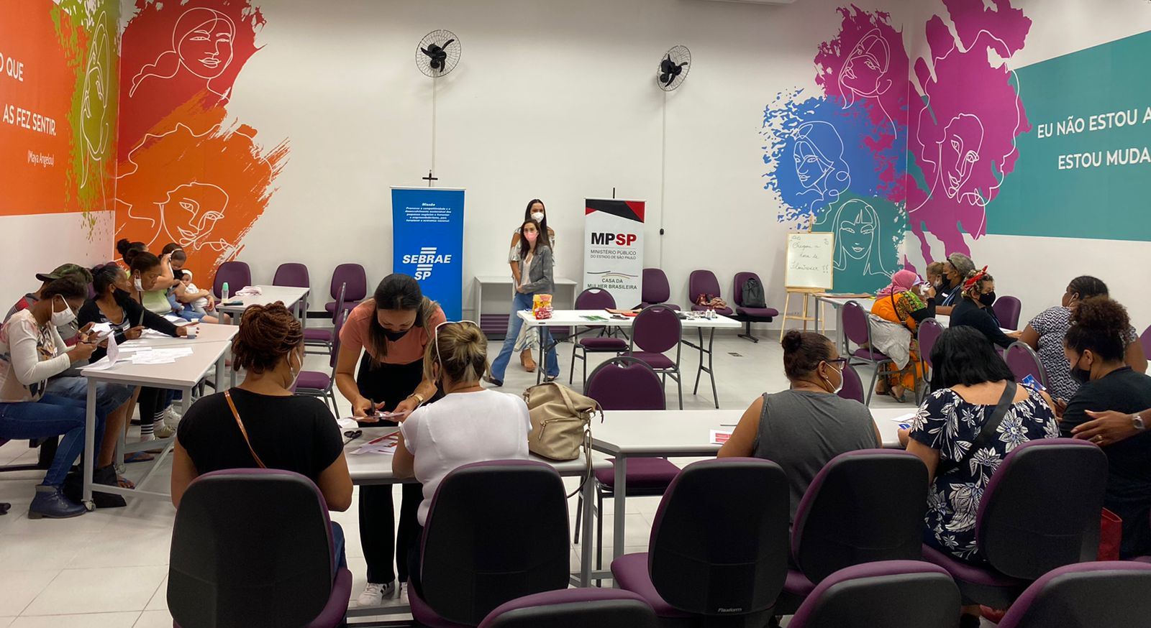
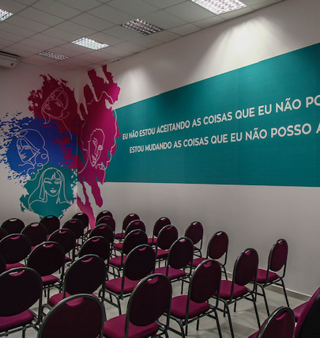
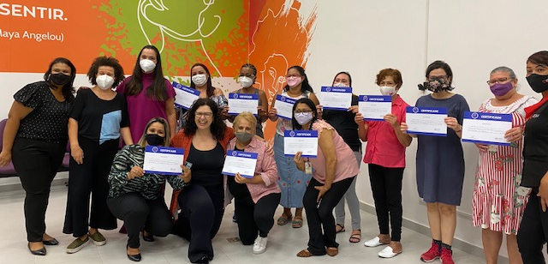
São oferecidos, ainda, programas de fomento a geração de renda, profissionalização, empreendedorismo e empregabilidade, sempre respeitando a vontade da vítima, com o fim de viabilizar autonomia e independência. Sempre aproveitando os convênios firmados pelo MP com RME, Sebrae, dentre outros.

Slide 16
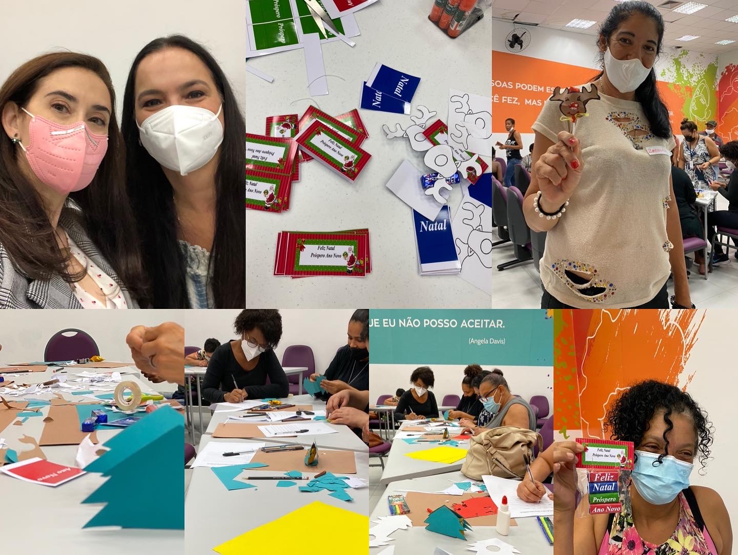
Curso artesanato

Slide 17
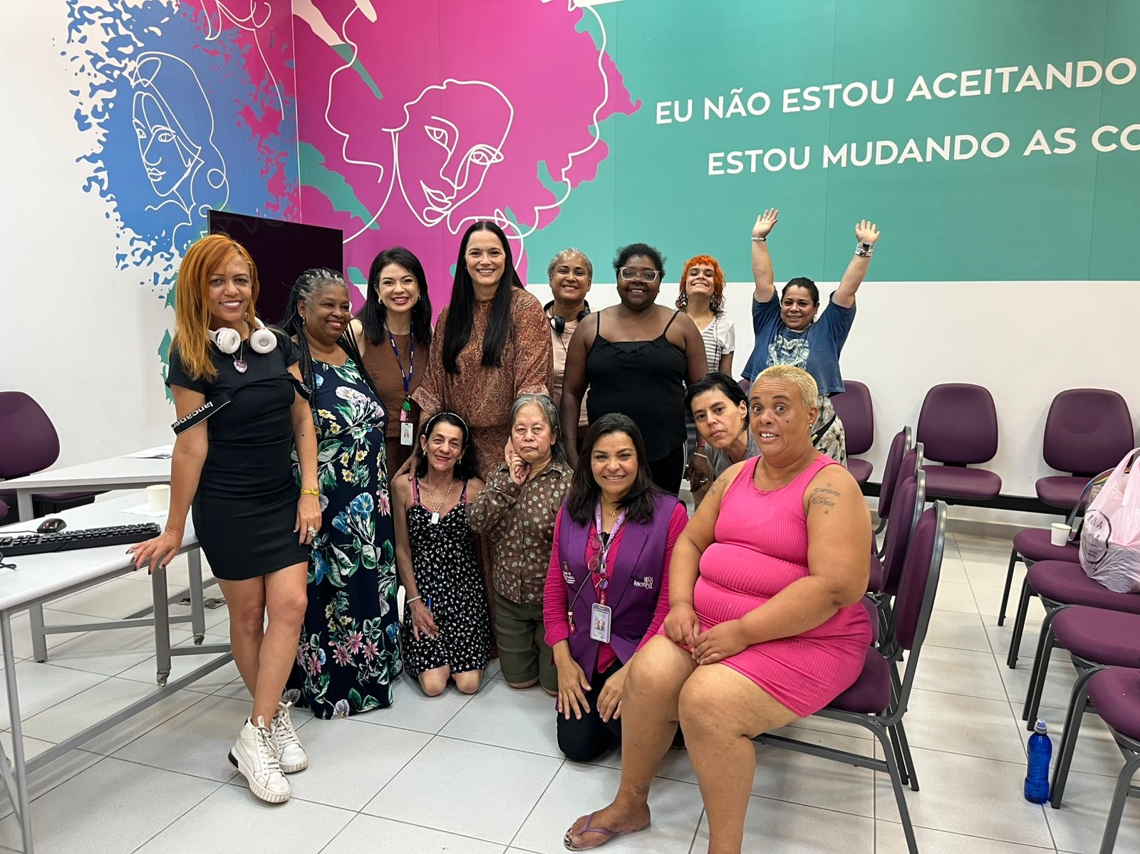
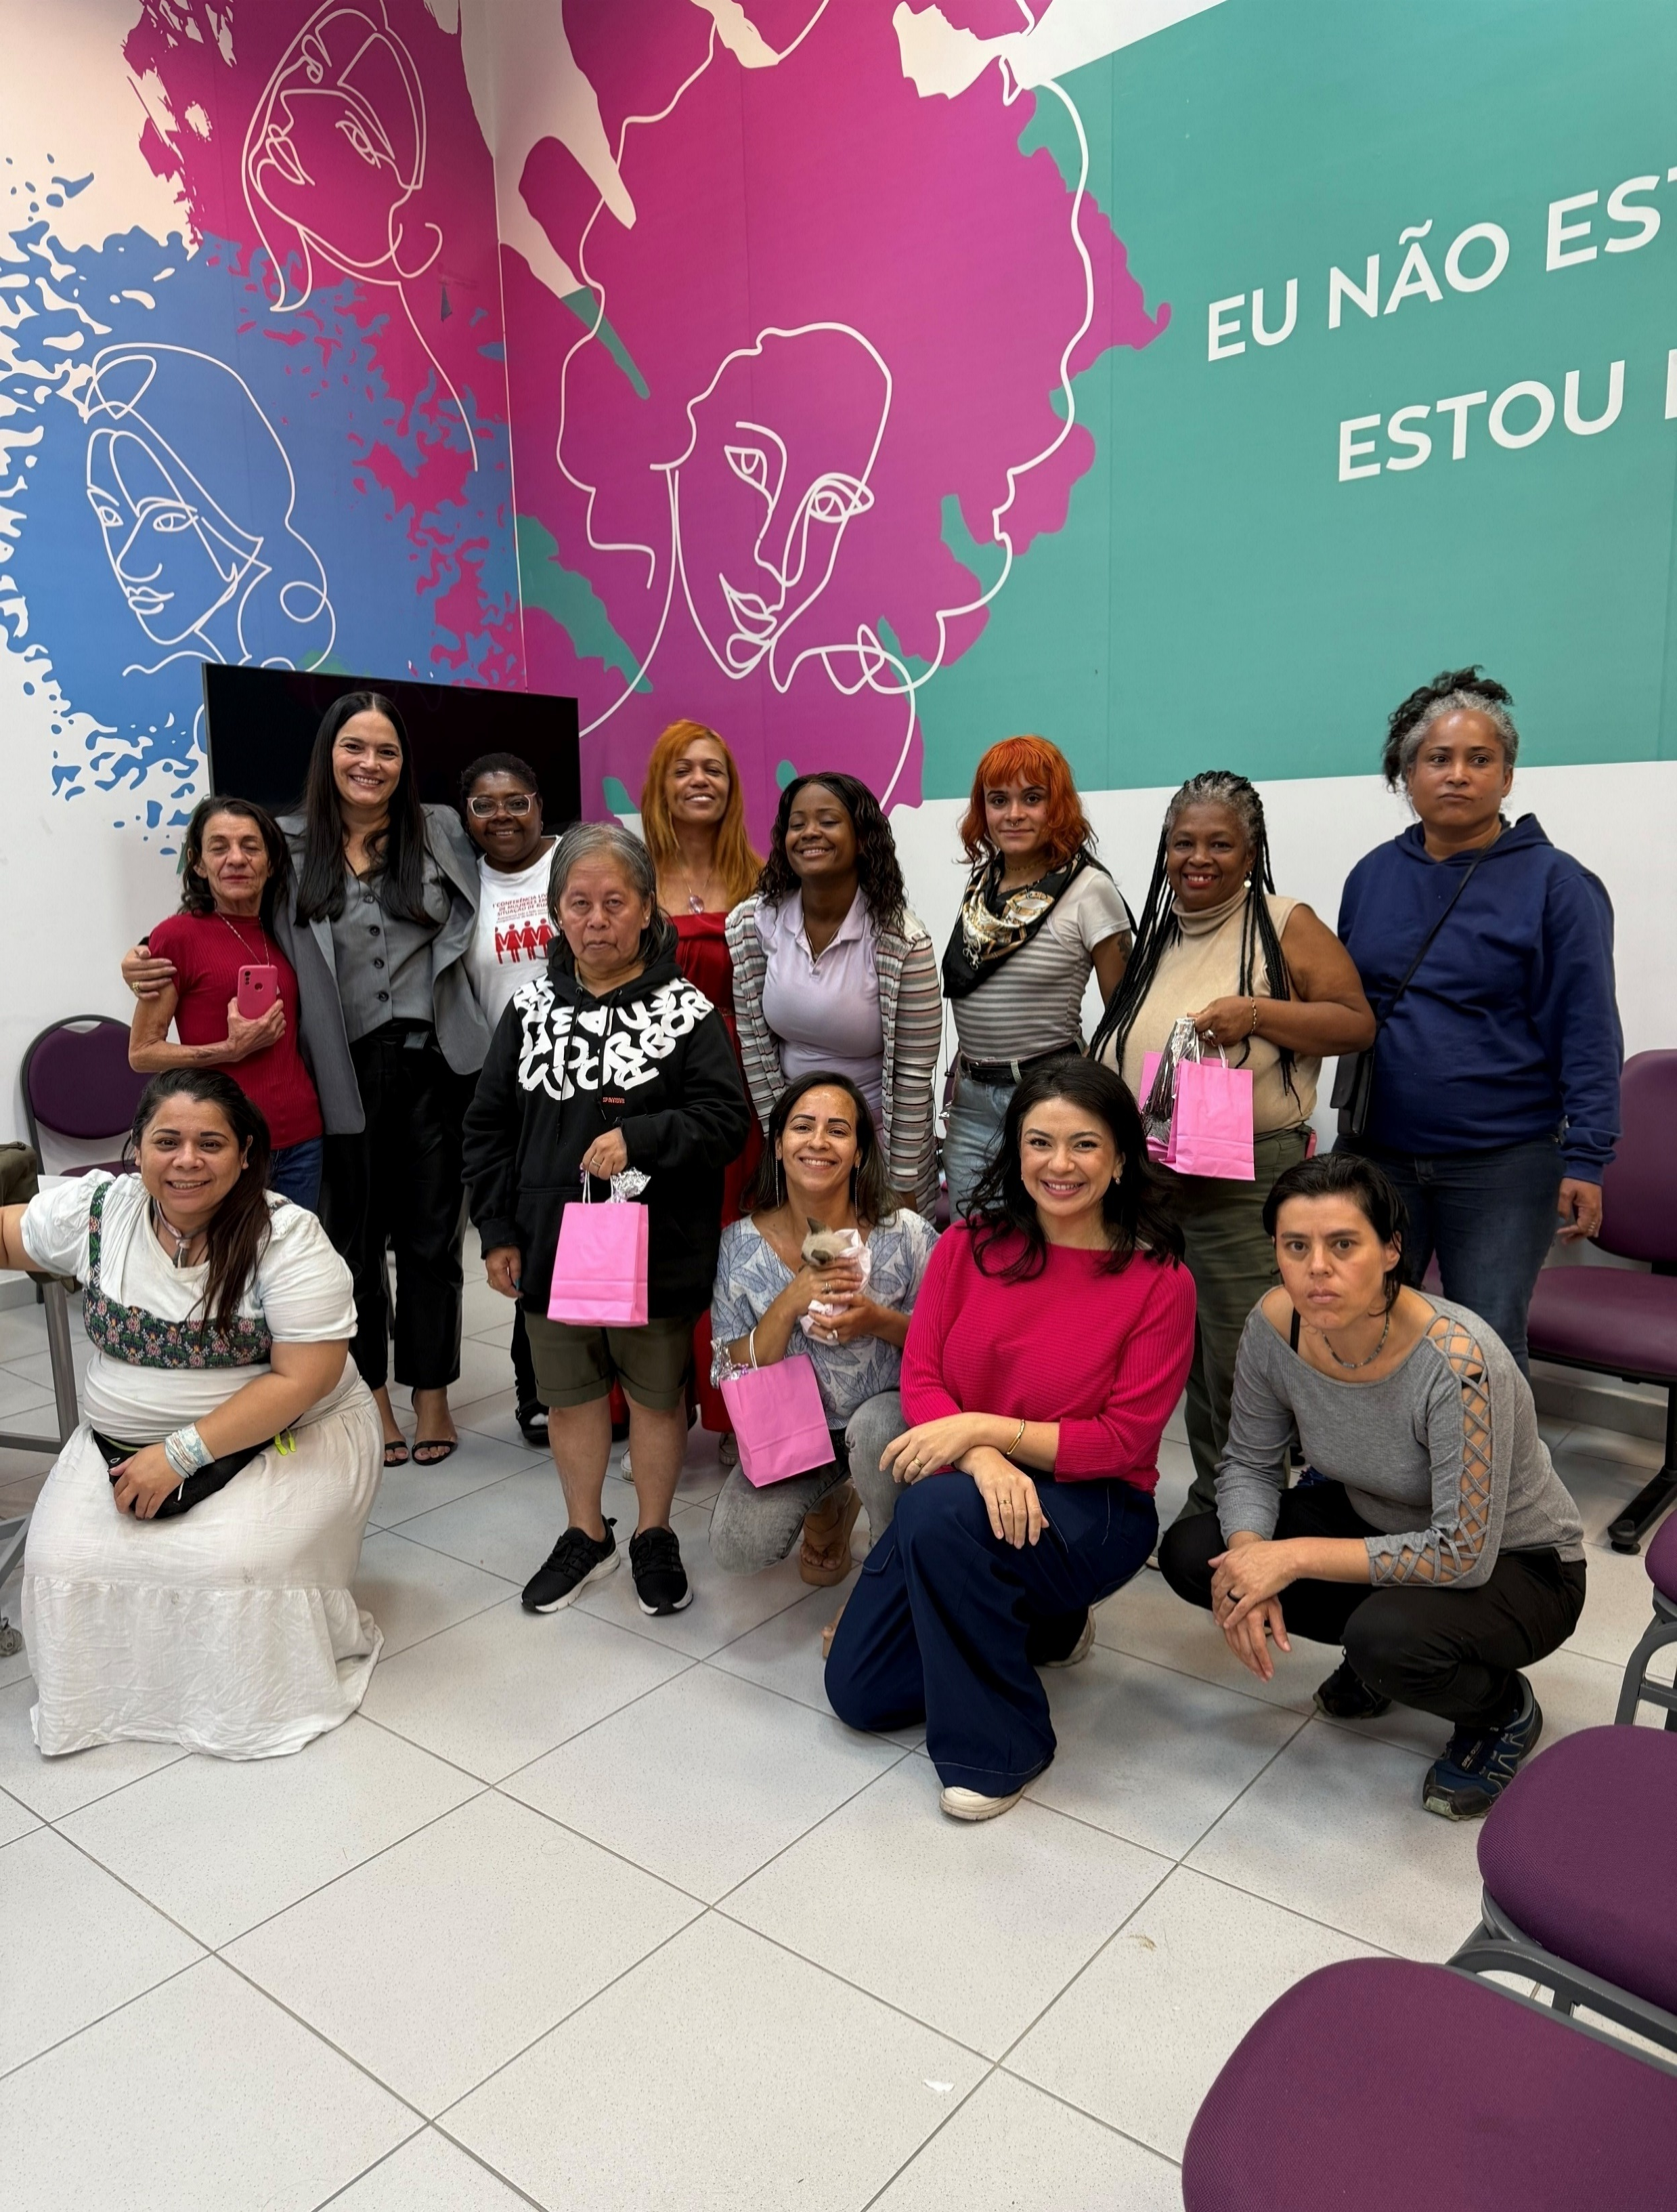

Slide 18
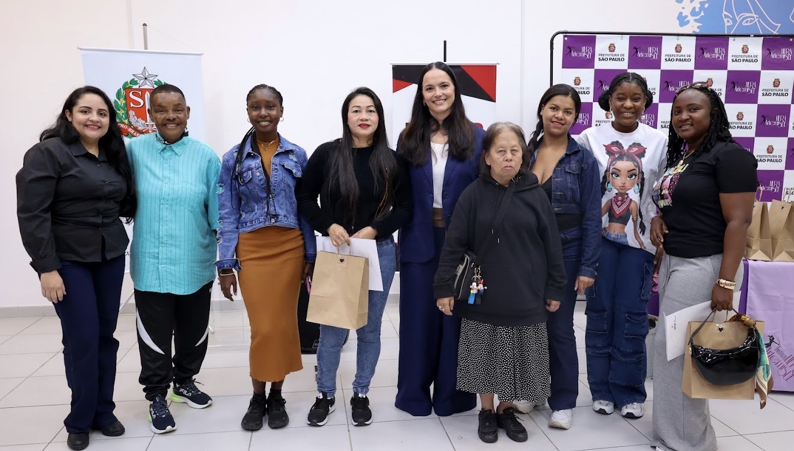
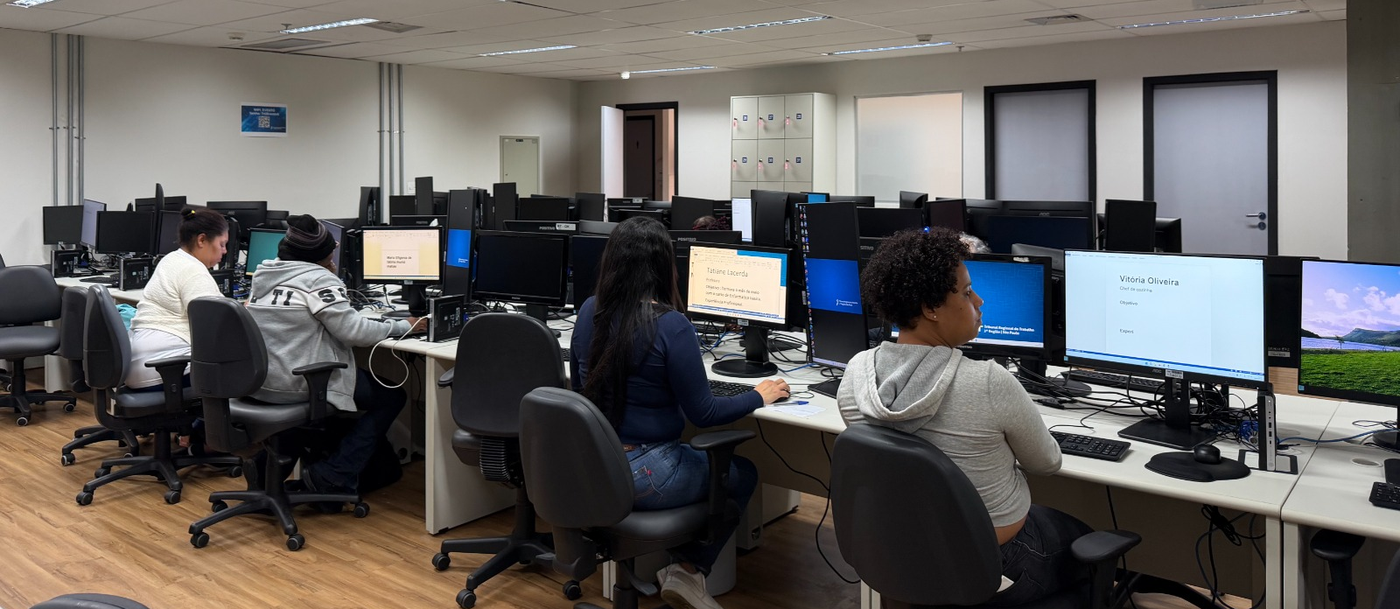
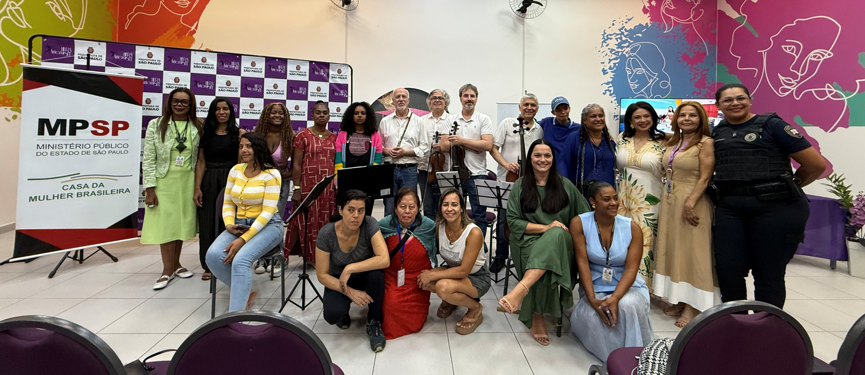


Slide 19
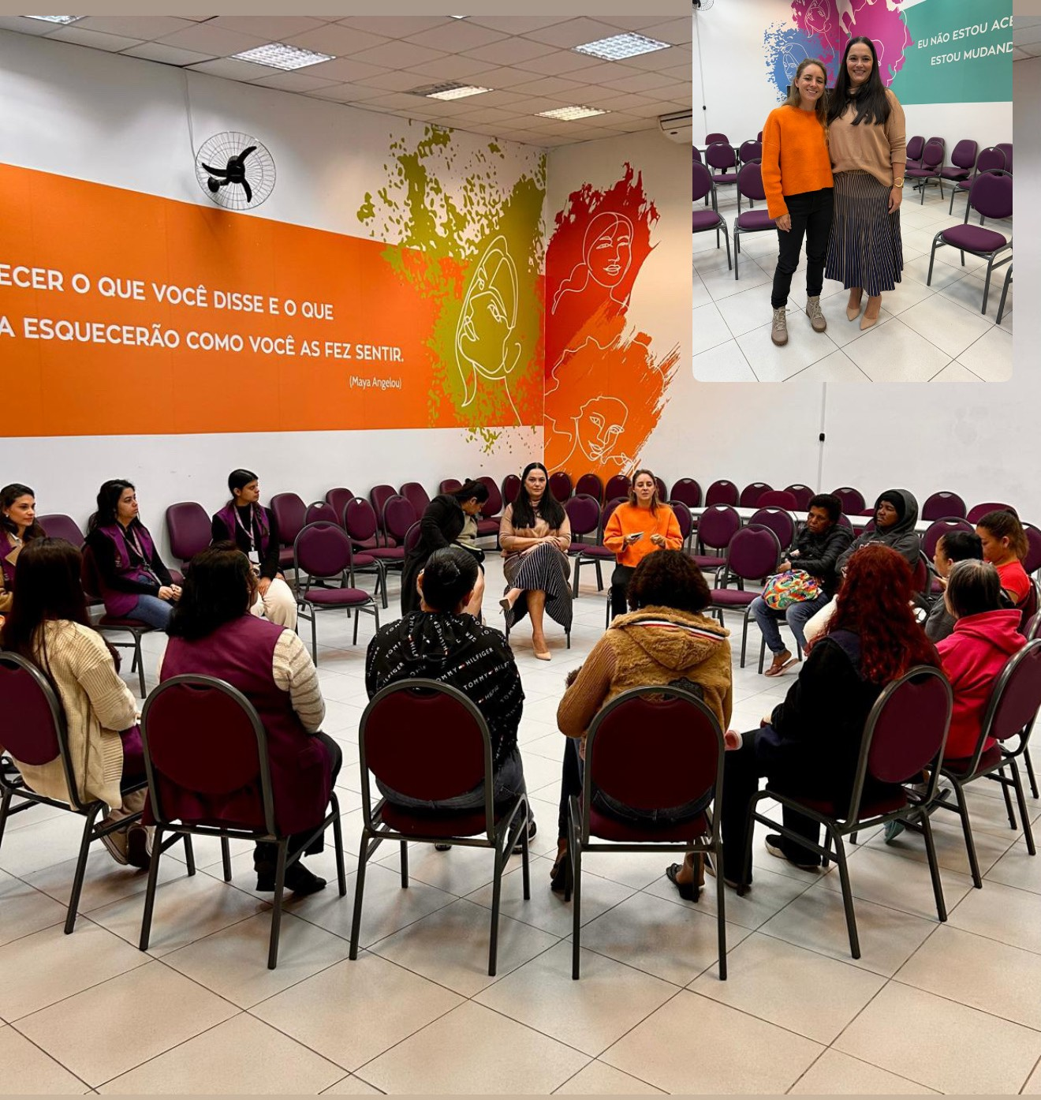
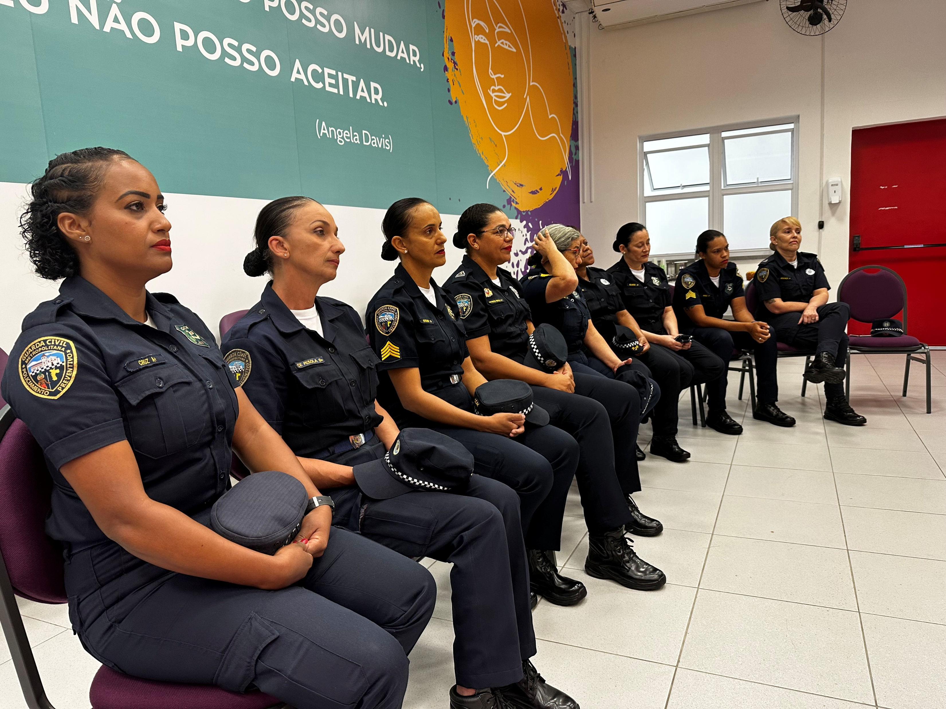
Free free com mulheres acolhidas
Free free com GCMs e colaboradoras

